Slide 1
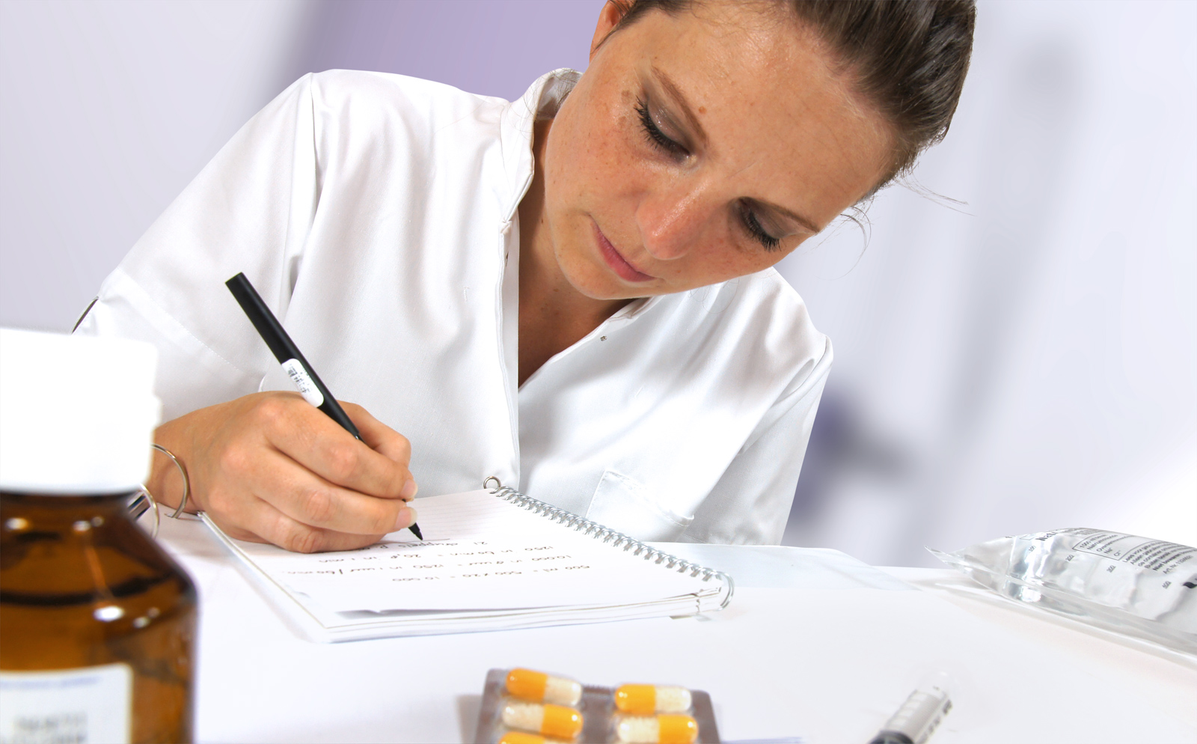
Verpleegkundig rekenen
Boek: Rekenen in de Gezondheidszorg Kavanah

Slide 2
Hoofdstuk 2. Grootheden en eenheden
'Joep Stevensen heeft vandaag verschillende patienten onder zijn hoede. Hij draagt zorg voor hun medicatie, zowel oraal als per infuus en injectie. Van bedlegerige patienten moet hij de vochtbalans bijhouden'
Bij verpleegkundig rekenen heb je te maken met grootheden en eenheden. Een grootheid is iets dat je kunt meten met een meetinstrument (thermometer, liniaal, rolmeterband, maatbeker)
De grootte van een grootheid druk je uit in eenheden, je moet de eenheid altijd aangeven

Slide 3
Voorbeelden van grootheden
Graden Celcius, graden Fahrenheid of Kelvin (temperatuur)
Zonder de eenheid is de informatie onbruikbaar
Internationaal zijn er afspraken over welke eenheden voor voorkeur hebben boven andere. Dit zijn de SI- eenheden (SI = Systeme Internationale d'Unitee)
M (meter) is het symbool voor lengte (maar ook mm, cm, dm, dam, hm, km)
De eenheden van oppervlakte en volume zijn afgeleid van de meter. (m2) en de symbool V is de eenheid van het volume. Met name volume speelt bij het verpleegkundig rekenen een belangrijke rol. Een m3 is het volume van een kubus met zijden van 1 meter lengte. Meer gebruikelijk is de afkorting L voor Liter
We zien steeds meer de aanduiding dm3 en cm3 in plaats van deciliter en centiliter
(uitspraak m2 = vierkante meter, m3 = kubieke meter)

Slide 4
Leer uit je hoofd
1 ml = 1 cc = 1/1000 L = 0,001 L
1 L = 1000 mL
1 cL = 1/100 L = 0,01 L
1 L = 100 cL
1 cL = 10 mL
1 dL = 0,1 L = 100 mL
1 L = 10 dL
1 m3 = 1000 L
1 L = 1 dm3 = 0,001 m3 = 1/1000 m3

Slide 5
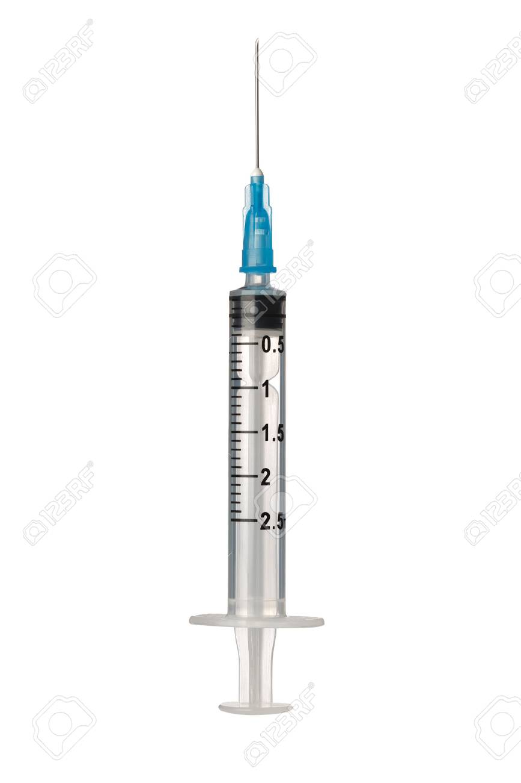
In de gezondheidszorg werk je vaak met milliliter of centiliter als inhoudsmaat. Het volume dat je moet afmeten kan variëren van een halve mL tot zo'n 100 mL. Dit kun je doen met een injectiespuit of een maatcilinder.

Slide 6
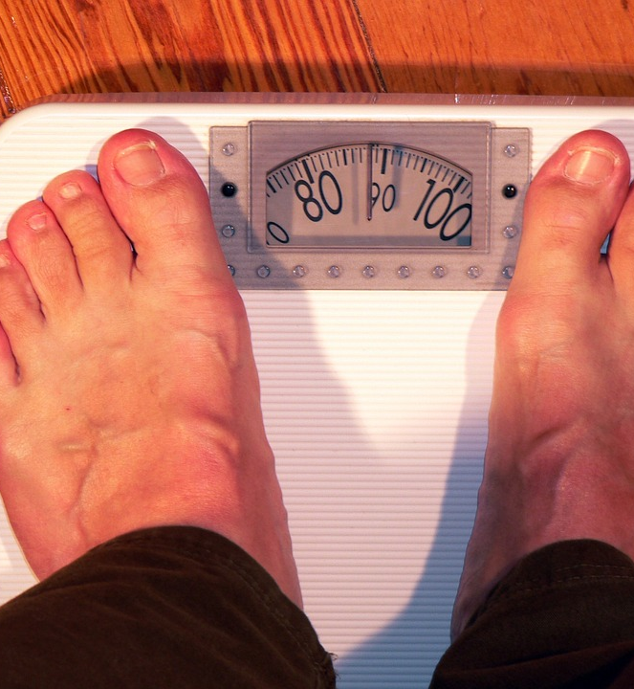
Gewicht
De basiseenheid van gewicht is kilogram (kg)
Dit is de geschikte eenheid om het gewicht van personen aan te geven
De kleinere eenheden zijn: gram, milligram, microgram. Grotere eenheden zijn : ton (ons en pond zijn officieel verboden eenheden)

Slide 7
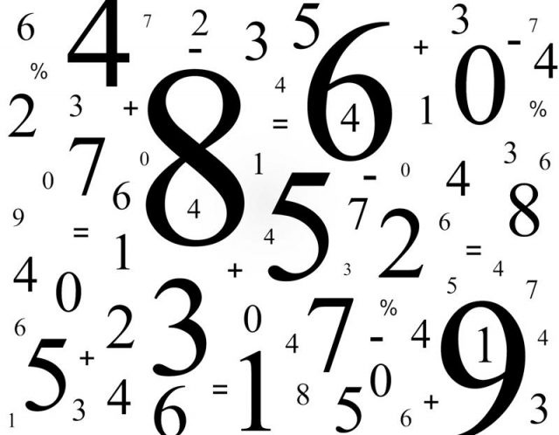
Aantal mol
Behalve de eenheden voor volume en massa kom je in de medische wereld steeds meer het begrip mol tegen.
Dit begrip houdt verband met het aantal deeltjes dat voorkomt in een bepaalde hoeveelheid stof. Een molecuul is het kleinste deeltje van een zuivere stof.
In de medische wereld wordt vooral het begrip millimol (mmol) gebruikt. Een millimol is een duizendste mol; dus 1000 millimol is 1 mol

Slide 8
Oefenen met grootheden en eenheden
Bekijk het filmpje van Meneer Megens: https://www.youtube.com/watch?v=wvDescn7acA&feature=youtu.be

Slide 9
Kan je het nu zelf?

Slide 10
Extra oefenen omrekenen

Slide 11
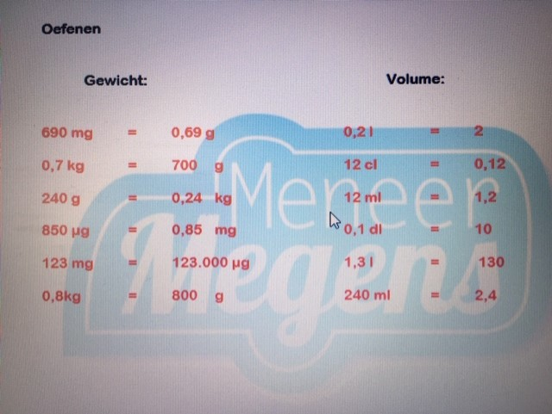
Antwoorden extra oefenen

Slide 12
Maak de oefeningen in het boek 'rekenen in de gezondheidszorg' blz 38 - 41
Gebruik het omrekentabel erbij
Help elkaar in je groepje tot iedereen het snapt

Slide 13
Dit schema vind je ook in Its Learning

